Slide 1
Matemática aplicada À Economia – 27ª aula
Professor Ricardo luis Chaves feijó

Slide 2
Diagramas de fase de duas variáveis

Slide 3
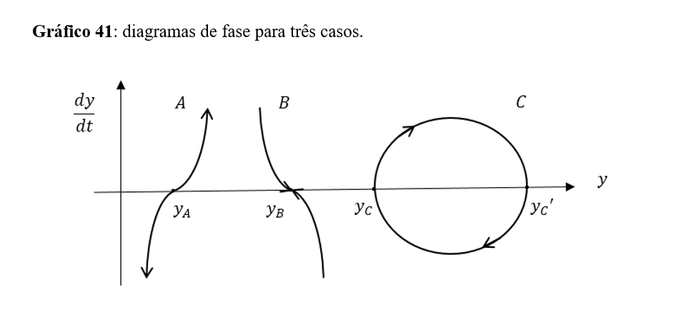

Slide 7
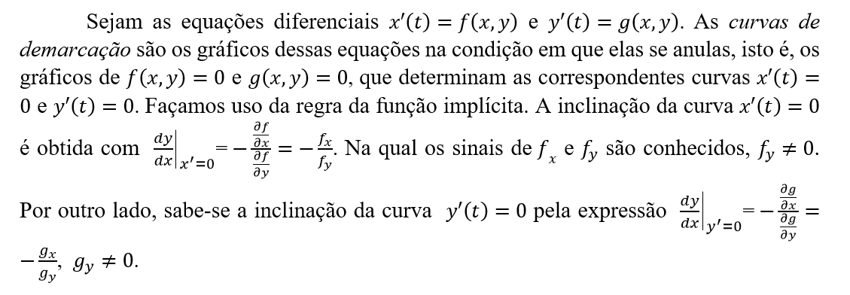

Slide 9
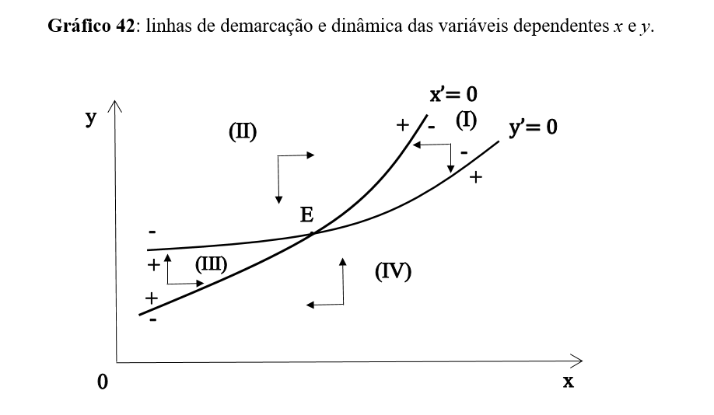

Slide 12
Linhas de fluxo

Slide 13
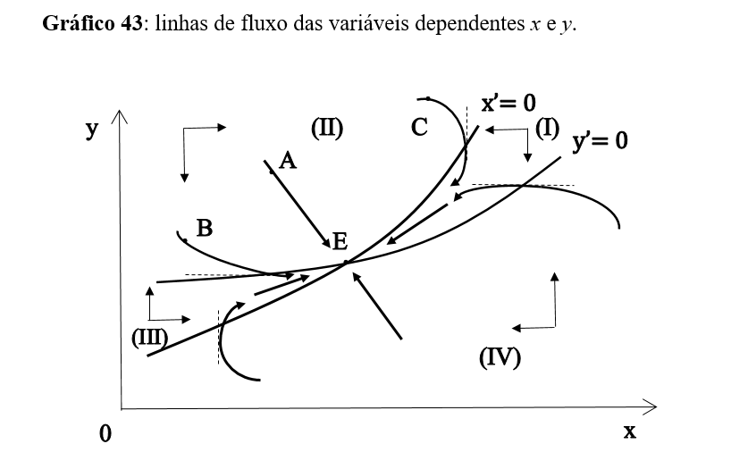

Slide 16
Tipos de equilíbrio

Slide 18
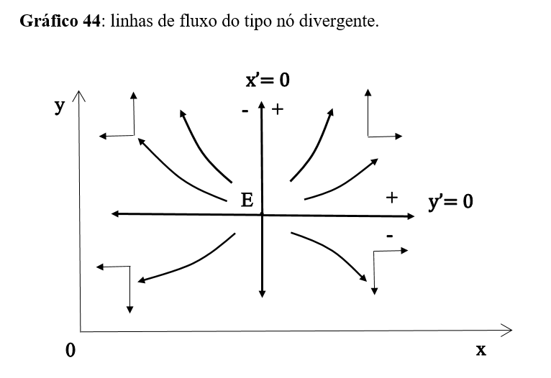

Slide 20
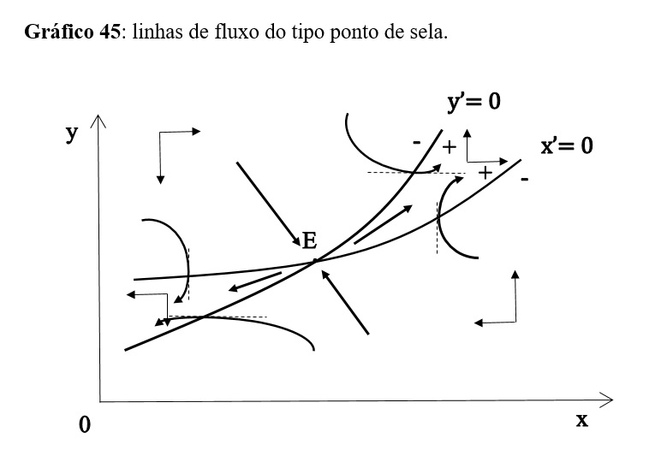

Slide 21
equilíbrio tipo foco

Slide 22
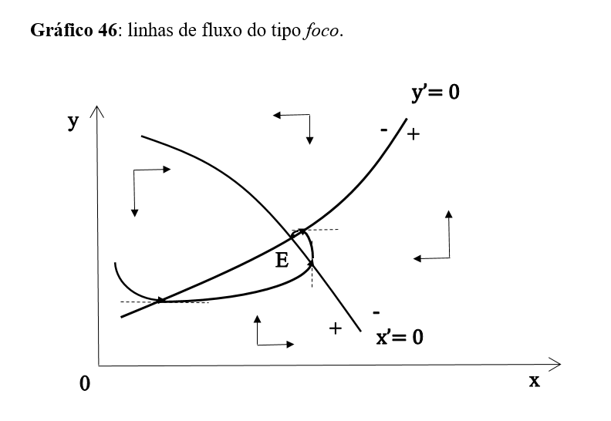

Slide 25
